Slide 1
CÁC MỐI NGUY Ô NHIỄM THỰC PHẨM

Slide 2
NỘI DUNG
1.
TÌNH HÌNH NGỘ ĐỘC THỰC PHẨM
2.
CÁC MỐI NGUY Ô NHIỄM THỰC PHẨM

Slide 3
Tổng quan tình hình ngộ độc thực phẩm
Giai đoạn 2013 – 4/2018:
Tình hình ngộ độc thực phẩm tại tp hcm
Cả nước
888 vụ ngộ độc thực phẩm Với 25.429 người mắc 140 người chết. Trung bình có 148 vụ/năm, với 4.238 người mắc/năm và 23.3 người chết/năm.
Ngộ độc thực phẩm | 2013 | 2014 | 2015 | 2016 | 2017 | Tổng (2013-2017)
Số vụ | 3 | 5 | 6 | 7 | 4 | 25
Số vụ tại trường học | 0 | 1 | 1 | 2 | 2 | 6
Số vụ tại KCX -KCN | 1 | 0 | 1 | 4 | 0 | 6
Số vụ ngoài KCX – KCN | 2 | 4 | 4 | 1 | 2 | 13
Số vụ ≥ 30 người | 1 | 3 | 4 | 6 | 0 | 14
Số người ngộ độc | 184 | 428 | 268 | 539 | 52 | 1471
Số người tử vong | 0 | 0 | 0 | 0 | 0 | 0
Do SAS | 0 | 3 | 4 | 4 | 1 | 12
Do BATT | 3 | 1 | 1 | 3 | 3 | 11
Do cơ sở Nguyên nhân khác | 0 | 1 | 1 | 0 | 0 | 2
Tp. Hồ Chí Minh
26 vụ ngộ độc thực phẩm; Với 1.500 người mắc; Không có người chết. Trung bình có 4,3 vụ/năm, với 250,0 người mắc/năm và không có người chết.

Slide 4
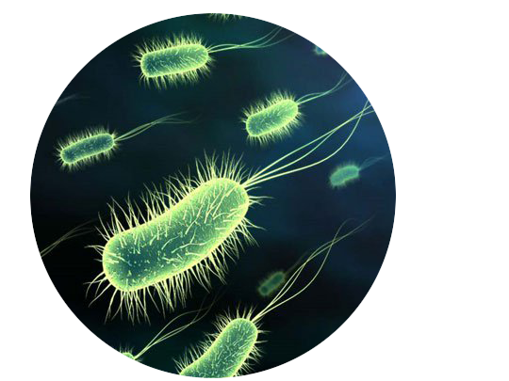
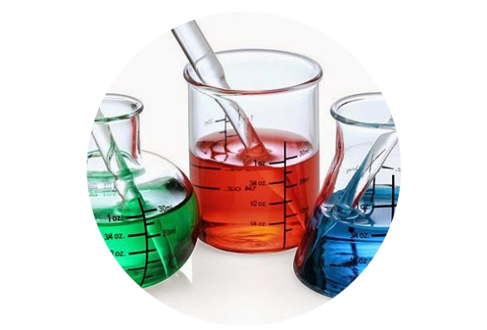
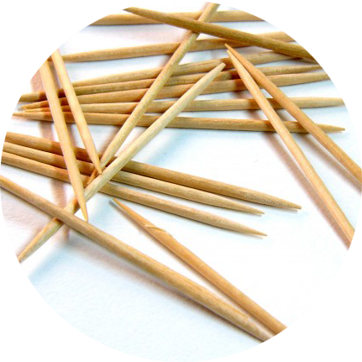
PHÂN LOẠI MỐI NGUY
Có 3 loại mối nguy ô nhiễm thực phẩm là:
SINH HỌC
HÓA HỌC
VẬT LÝ

Slide 5
Tình hình ngộ độc thực phẩm

Slide 6
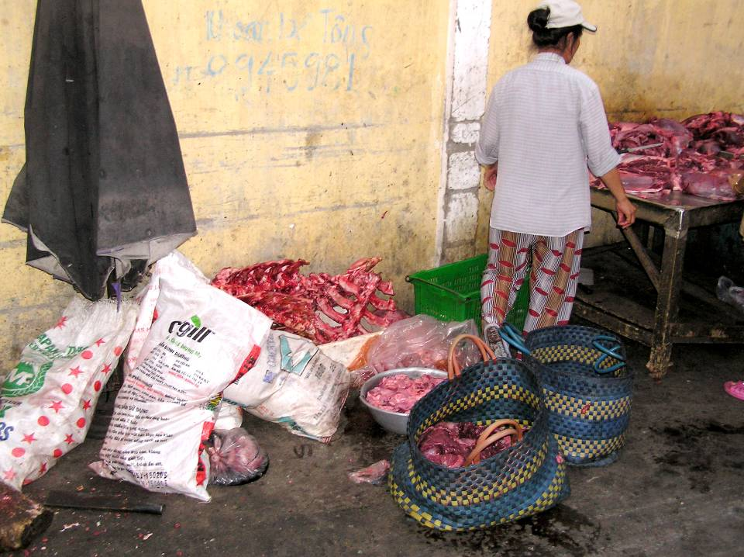
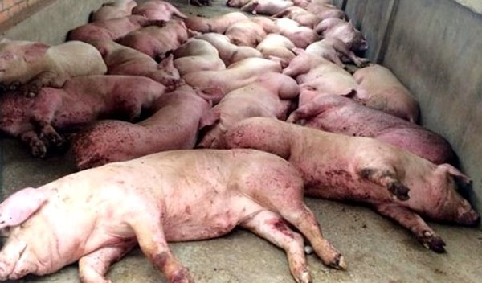
MỐI NGUY SINH HỌC
* VI KHUẨN: Là mối nguy hay gặp nhất (50- 60% số vụ ngộ độc): Salmonella, S.aureus, E.coli (E.coli 0157: H7), V.chollerae, V.parahaemolyticus, Yersinia enterocolitica, Listeria, Brucella Campylobacter, Proteus
* VIRUS: Rota virus, Asrovirus, Adenovirus, Corona virus…(gây tiêu chảy)
* KÝ SINH TRÙNG: là những sinh vật sống nhờ trên các sinh vật khác đang sống, lấy thức ăn từ các sinh vật đó để tồn tại và phát triển (Giun, sán, đơn bào...)
* NẤM MỐC: làm hư hỏng thực phẩm, đôi khi gây ra bệnh. Phát triển tốt trong thực phẩm ngọt, có tính axít
Vi khuẩn
Vi khuẩn sinh sản bằng cách nhân đôi, tốc độ nhân và sinh tồn của vi khuẩn phụ thuộc nhiều yếu tố như ôxy, nhiệt độ, độ ẩm, độ axit… Trong điều kiện thích hợp, vi khuẩn sinh sản rất nhanh, có thể nhân gấp đôi sau 20 phút, từ một con vi khuẩn sau 8 giờ sẽ nhân thành xấp xỉ 17.000.000 con.

Slide 7
Tác nhân ô nhiễm
Vi khuẩn
Vi khuẩn là mối nguy hay gặp nhất trong các mối nguy gây ô nhiễm thực phẩm (50- 60% số vụ ngộ độc).
Vi khuẩn có ở khắp mọi nơi, đặc biệt phân, nước thải, rác, bụi, thực phẩm tươi sống là ổ chứa nhiều loại vi khuẩn gây bệnh. Ngay ở cơ thể người cũng có rất nhiều loại vi khuẩn, chúng cư trú ở da, bàn tay, ở miệng, đường hô hấp, đường tiêu hoá, tiết niệu…
(Salmonella, S.aureus, E.coli (E.coli 0157: H7), V.chollerae, V.parahaemolyticus, Yersinia enterocolitica, Listeria, Brucella Campylobacter, Proteus..)

Slide 8
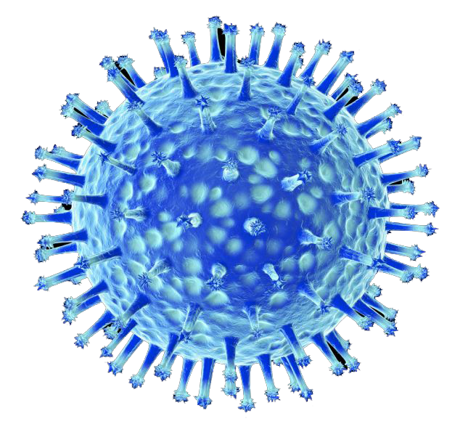
Siêu vi khuẩn (Vi rút)
Virus còn nhỏ hơn vi khuẩn nhiều lần, phải dùng kính hiển vi điện tử phóng đại hàng vạn lần mới nhìn thấy chúng. Nói chung virus chịu được lạnh, không chịu được nóng và tia tử ngoại. Virus bị ảnh hưởng bởi các chất sát khuẩn như formol, cồn, acid và kiềm mạnh.
VIRUS:Rota virus, Asrovirus, Adenovirus, Corona virus…(gây tiêu chảy)
Ký sinh trùng
Ký sinh trùng là những sinh vật sống nhờ (ký sinh) trong cơ thể các sinh vật khác (vật chủ) đang sống, lấy thức ăn từ các sinh vật đó để tồn tại và phát triển và có thể xâm nhập vào đường tiêu hóa của con người. Hầu hết ký sinh trùng bị chết và mất khả năng gây bệnh ở nhiệt độ - 15⁰ C.
Bệnh do giun xoắn, sán do tập quán ăn thịt tái, nem bằng thịt sống, ăn tiết canh có ấu trùng gây nhiễm độc, dị ứng sốt cao, liệt cơ hô hấp có thể dẫn đến tử vong.
Các loại ký sinh trùng phổ biến gây bệnh truyền qua thực phẩm cho người: a míp lỵ, giun tròn, giun móc, sán dây, sán lá.

Slide 9
MỐI NGUY HÓA HỌC
Trong sản xuất, chế biến thực phẩm có thể xảy ra ô nhiễm hóa học. Những chất hoá học hay bị ô nhiễm vào thực phẩm gồm:
- Các chất ô nhiễm từ môi trường như: chì trong khí thải của các phương tiện vận tải, có trong sơn, men gốm, mối hàn ô nhiễm vào thực phẩm; hoặc ô nhiễm cadimi do xử lý nước thải, bùn, đất, rác, quặng...
- Các chất hoá học sử dụng trong nông nghiệp như: thuốc bảo vệ thực vật, phân bón, thuốc thú y, chất tăng trọng, kích thích tăng trưởng...
Các chất phụ gia thực phẩm sử dụng không đúng quy định như ngoài danh mục cho phép, hoặc sử dụng không đúng hướng dẫn của nhà sản xuất.
- Các hợp chất không mong muốn có trong bao bì chứa đựng, đóng gói thực phẩm.
- Các chất độc tự nhiên có sẵn trong thực phẩm như ở mầm khoai tây, sắn, măng, nấm độc, cá nóc, cóc, nhuyễn thể hai mảnh vỏ, nấm mốc sinh độc tố.

Slide 10
MỐI NGUY VẬT LÝ
Các mảnh kim loại, thuỷ tinh, mảnh gỗ, sạn, đất, sỏi, xương, lông tóc... nếu bị lẫn vào thực phẩm, có thể làm nguy hại đến sức khoẻ con người như làm gẫy răng, hóc xương, làm tổn thương niêm mạc miệng, dạ dầy, ruột...
Nhiễm phóng xạ từ các sự cố như rò rỉ phóng xạ từ các trung tâm nghiên cứu phóng xạ, các nhà máy điện nguyên tử... hoặc các thực vật, động vật, nuôi trong vùng môi trường bị ô nhiễm phóng xạ, kể cả nước uống, sai sót trong việc bảo quản thực phẩm bằng chiếu xạ sẽ làm cho thực phẩm bị nhiễm các chất phóng xạ và gây hại cho người sử dụng khi ăn uống phải chúng.

Slide 11
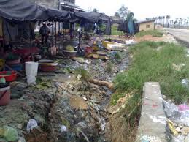
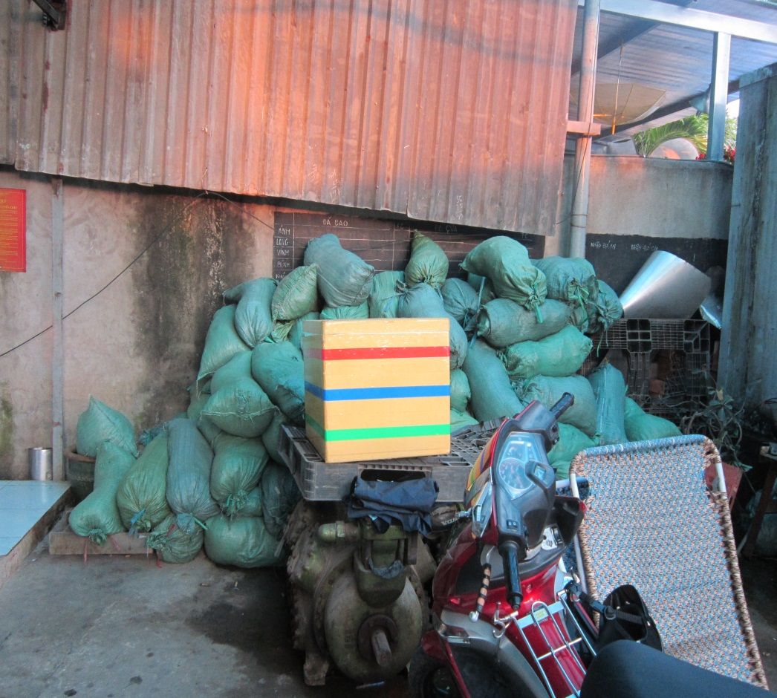
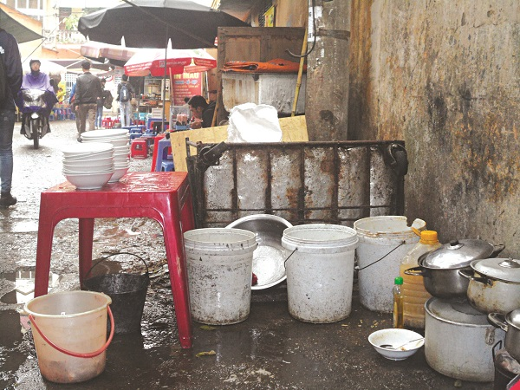
1. MỐI NGUY Ô NHIỄM SINH HỌC
Đường lây nhiễm vi sinh vật vào thực phẩm
Môi trường bị ô nhiễm, vi sinh vật từ đất, nước, không khí, dụng cụ

Slide 12
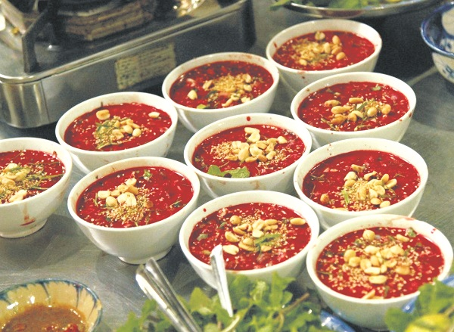
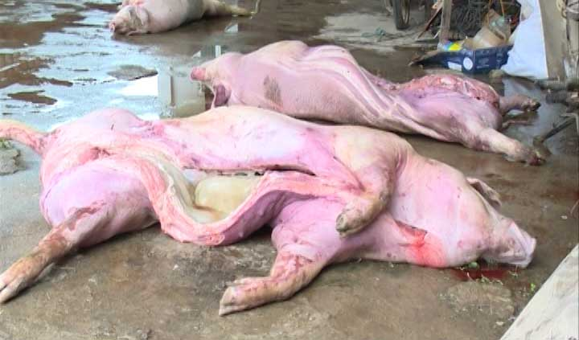
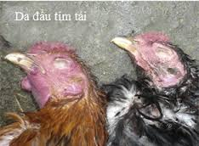
1. MỐI NGUY Ô NHIỄM SINH HỌC
Đường lây nhiễm vi sinh vật vào thực phẩm
Thức ăn nấu không kỹ, ăn thức ăn sống (gỏi, lẩu…)
Do sử dụng thịt động vật đã chết…

Slide 13
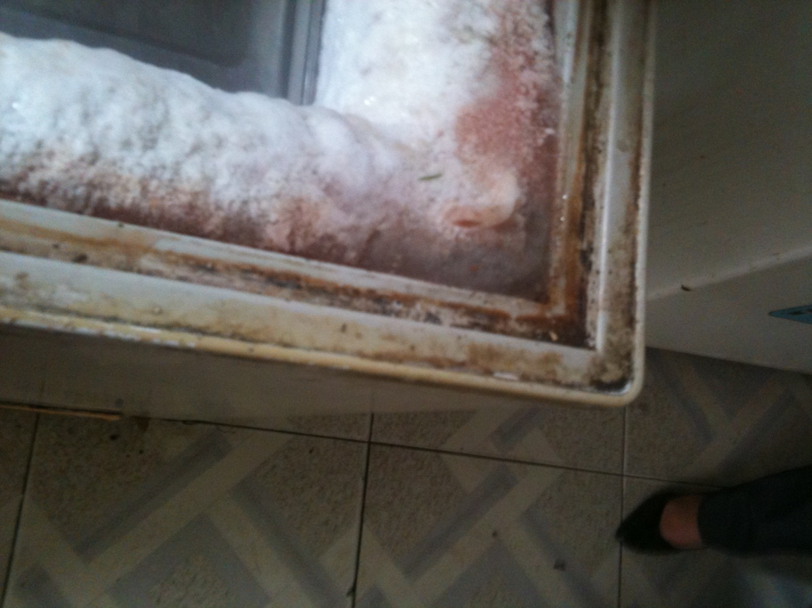
1. MỐI NGUY Ô NHIỄM SINH HỌC
Đường lây nhiễm vi sinh vật vào thực phẩm
Do quá trình giết mổ, vận chuyển, bảo quản, chế biến, kinh doanh không đảm bảo vệ sinh an toàn
Do bảo quản thực phẩm không đảm bảo vệ sinh

Slide 14
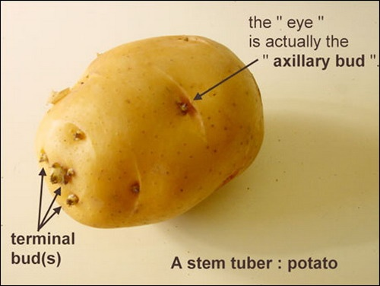
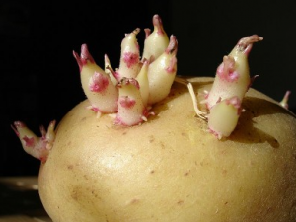
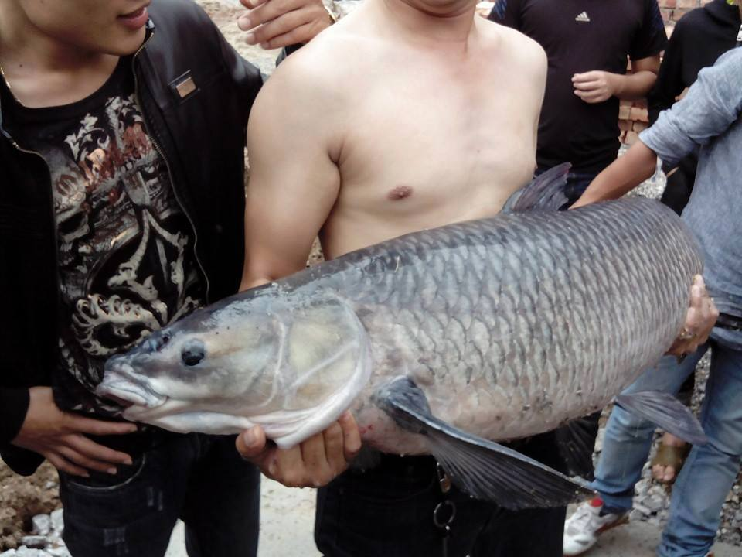
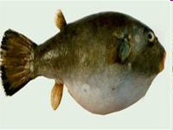
2. MỐI NGUY Ô NHIỄM HÓA HỌC
Các chất độc tự nhiên thường có trong thức ăn là động thực vật:
Solamin (mầm khoai tây)
Acid xyanhydric (trong sắn, măng)
Các glucozit sinh acid xyanhidric (có trong quả họ đậu: Đậu kiếm, đậu mèo. )
Saponin (có trong hạt sở, một số vỏ, rễ cây…)
Muscarin (có trong nấm độc)
Tetrodotoxin (Có trong cá Nóc)
Mytilotoxin (Có trong nhuyễn thể)
NGỘ ĐỘC DO ĐỘC TỐ CỦA CÁ NÓC
Ở Việt Nam có 35 loài cá nóc khác nhau:
21 loài chứa độc
14 loài chưa phát hiện độc
Độc tố: tetrodotoxinvà acid Tetrodonic
(có trong buồng trứng,… )

Slide 15
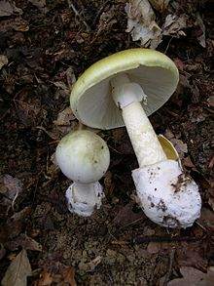
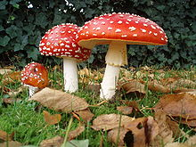
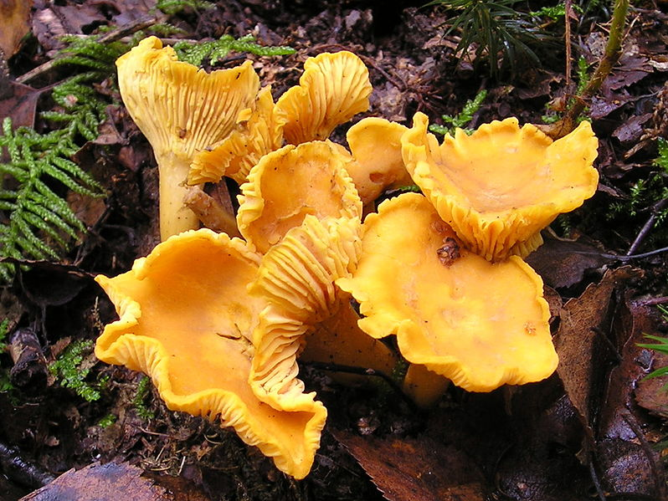
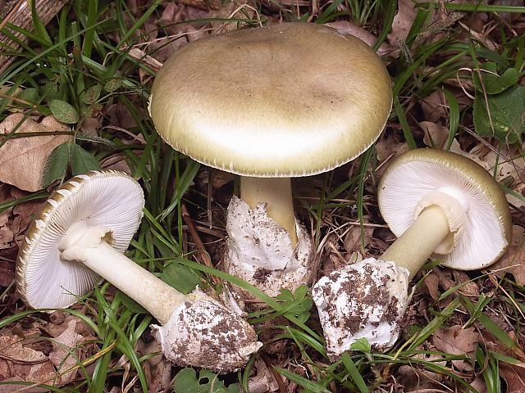
Mũ
Coi chừng nấm độc
Vòng nắm
Bao gốc dạng đài hoa
Nấm tử thần
Amanita phalloides
Loài nấm gây ảo giác
Amanita muscaria
Nấm mồng gà (Cantharellus)
thuộc Basidiomycota
Đặc điểm của nấm độc:
Đẹp, lạ
Có 3 vòng rõ ràng
Mũ
Vòng nấm ở trên cuống
Bao gốc dạng đài hoa

Slide 16
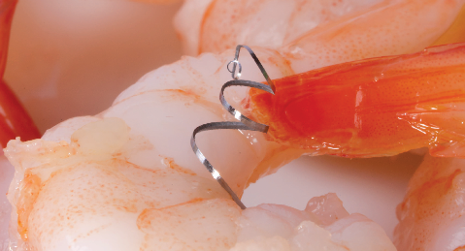
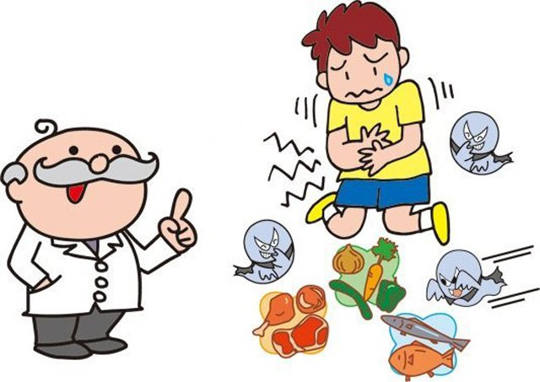
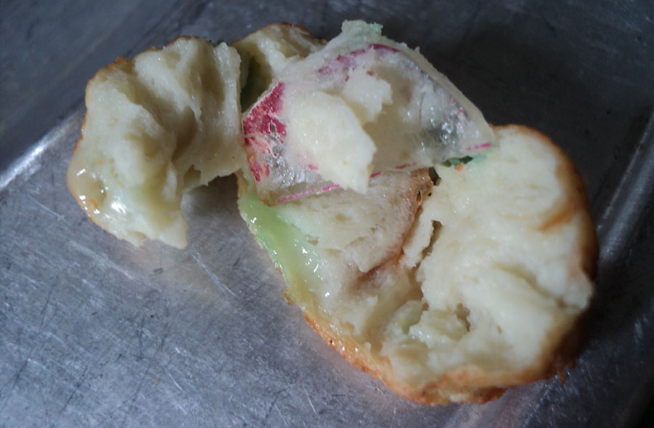
3. MỐI NGUY Ô NHIỄM VẬT LÝ
Những người có nguy cơ cao ngộ độc thực phẩm
Trẻ em từ 0 đến 4 tuổi.
Phụ nữ có thai
Người già
Người dùng một số loại thuốc nhất định
Người có hệ miễn dịch yếu (tùy cơ địa)

Slide 17
THÔNG TIN LIÊN HỆỆ
Ban Quản lý An toàn thực phẩm Thành phố Hồ Chí Minh
Địa chỉ: 18 Cách Mạng Tháng Tám, P. Bến Thành, Quận 1, Tp. Hồ Chí Minh
Website: attp.gov.vn; bqlattp.hochiminhcity.gov.vn
Email: bqlattp@tphcm.gov.vn
Điện thoại:
Văn Phòng: 028 3600 9323;
Phòng Quản lý Chất lượng: 028 3602 0407;
Phòng Thông tin Giáo dục Truyền thông: 028.36101317
Phòng Quản lý Ngộ độc thực phẩm: 028. 3610.1318 (Email: pqlndtp.bqlattp@tphcm.gov.vn)

